Slide 1
Rozpadové řady
Rozpadová řada (též přeměnová řada nebo radioaktivní řada) popisuje postupný radioaktivní rozpad nestabilních jader těžkých prvků. Rozpad v těchto řadách probíhá vždy vyzařováním částic alfa (jader helia) nebo beta (elektronů).

Slide 2
Známy jsou čtyři základní rozpadové řady:
Uranová, začínající uranem ²³⁸U a končící olovem ²⁰⁶Pb
Aktiniová, začínající uranem ²³⁵U a končící olovem ²⁰⁷Pb
Thoriová, začínající thoriem ²³²Th a končící olovem ²⁰⁸Pb
Neptuniová, (umělá) začínající plutoniem ²⁴¹Pu a končící bismutem ²⁰⁹Bi

Slide 3
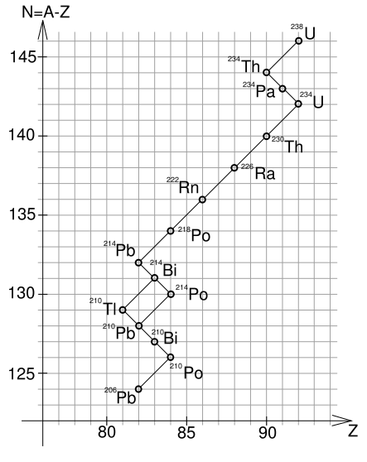
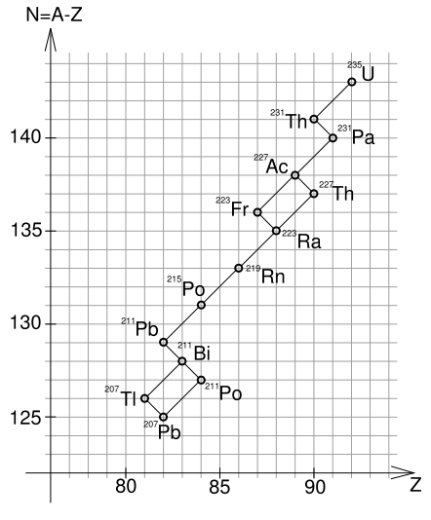
Uranová a Aktiniová řada

Slide 4
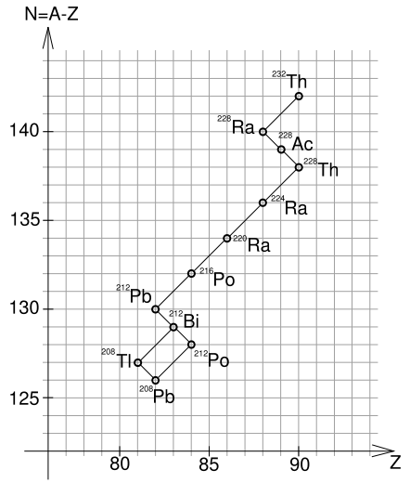
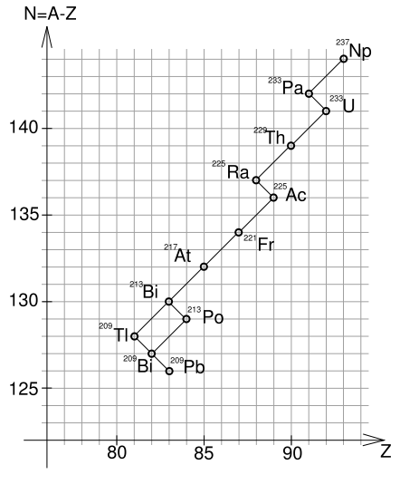
Thoriová a Neptuniová řada

Slide 5
Poznatky o radioaktivních rozpadech a poločasu rozpadu se využívají např. v archeologii → RADIOUHLÍKOVÁ METODA.

Slide 6
Jaderné reakce
Jaderné reakce jsou přeměny jader atomů vyvolané vnějším zásahem.
může probíhat samovolně nebo být vyvolaná působením jiného jádra nebo částice (včetně fotonu).

Slide 7
Dělení reakcí
Podle počtu reagujících částic - mononukleární (samovolná přeměna, rozpad), binukleární, vyšších řádů.
Podle účastníků srážky - fotojaderné reakce, reakce těžkých iontů, reakce indukované protony, aktivace neutrony…
Podle průběhu - (štěpná jaderná reakce, jaderná syntéza, reakce přenosu nukleonu…)

Slide 8
Podle energie nalétávajících částic (nízkoenergetické, vysokoenergetické, relativistické srážky, ultrarelativistické).
Podle energie reakce mohou být endoenergetické nebo exoenergetické

Slide 9
První umělou jadernou reakci (první umělou transmutaci) uskutečnil E. Rutherford:
Při těchto reakcích musí být splněn zákon zachování energie, hybnosti, elektrického náboje a zákon zachování počtu nukleonů

Slide 10
Štěpná reakce
Štěpná jaderná reakce je jaderná reakce, při níž dochází k rozbití jádra nestabilního atomu vniknutím cizí částice za vzniku energie.
Ke štěpné jaderné reakci dochází u těžkých atomových jader při jejich ostřelování neutrony.

Slide 11
Neutron pronikne do jádra uranu, je absorbován a tím se předá tomuto jádru tolik energie, že se rozkmitá a rozdělí se většinou na dva odštěpky, které se od sebe velkou rychlostí vzdalují.
Při rozštěpení jádra uranu se rovněž uvolní dva až tři rychlé neutrony.

Slide 12
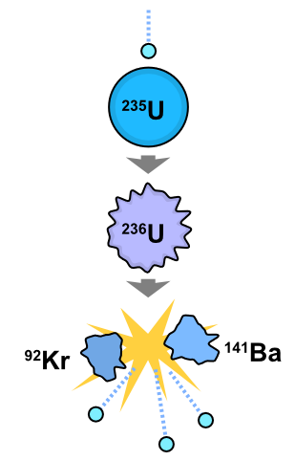

Slide 13
Štěpení jader uranu
jádro
uranu
neutron
Neutron s pohybovou energii vnikne do jádra uranu.
To se za krátký čas rozdělí na dvě nová jádra.
Při štěpení jádra se z něho uvolní několik neutronů.

Slide 14
Řetězová reakce
jádro U
jádro U
jádro U
Zasáhnou-li vzniklé neutrony další jádra a vyvolají jejich
štěpení, vznikne řetězová reakce.

Slide 15
Jaderná fúze
Termonukleární reakce, či jaderná fúze, je proces, při kterém dochází ke sloučení atomových jader a tvorbě těžšího jádra.
Proti slučování jader působí odpudivá coulombova interakce, která při například pokojové teplotě zabraňuje dvěma jádrům s kladnými náboji se přiblížit. Možnost jejího překonání roste s energií tepelného pohybu.

Slide 16
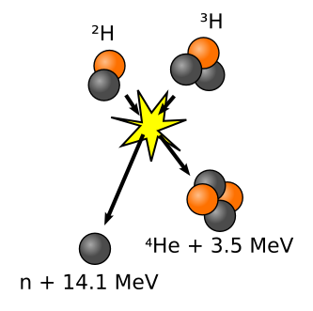

Slide 17
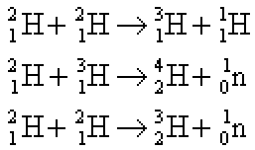


Slide 18
Příklady
1) Spálením uhlíku o hmotnosti 1 kg v reakci
C + O₂ ----> CO₂ se uvolní energie E = 3,2.10⁷ J.
Určete, jaká energie připadá na jeden atom uhlíku v elektronvoltech. Relativní atomová hmotnost uhlíku
je 12,01. (4 eV)

Slide 19
2) Jak velkou energii E lze získat rozštěpením všech jader obsažených v 1 kg uranu 235? Jaké množství černého uhlí o výhřevnosti H = 3.10⁷ J.kg⁻¹ bychom museli spálit k získání téže energie? Při jednom aktu štěpení se uvolňuje energie přibližně 200 MeV.
(8,2.10¹³ J, 2730 t)
_{Výhřevnost dřeva}
_{Výhřevnost uhlí}

Slide 20
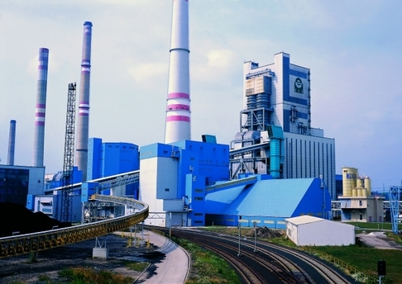
3) Elektrárna Mělník III má celkový výkon 500 MW.
Účinnost takové elektrárny je max 50% (spíše však kolem 36%). Kolik vagonů uhlí spálíme v této elektrárně denně? (1 vagon cca 40 t)

Slide 21
4) Radioizotopové vyšetření krve
Do krve člověka bylo vstříknuto nevelké množství
roztoku, který obsahoval radionuklid Na 24 o aktivitě
A₀ = 2.10³ Bq. Za 5 hodin po vstřiku bylo zjištěno, že
objemová aktivita krve (tj. aktivita vztažená na 1 m³) je
a_{v} = 265 kBq.m⁻³ . Poločas přeměny Na 24 je 15 h.
Určete objem krve člověka v litrech. (6 litrů)

Slide 22
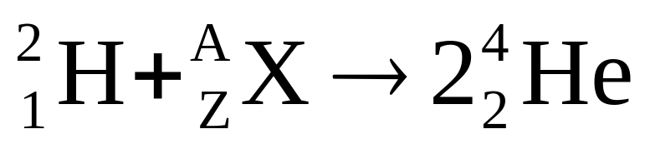
Určete neznámý nuklid při reakci

Slide 23
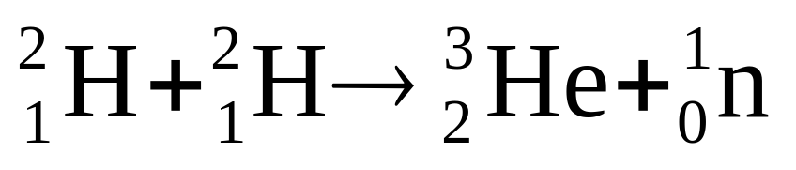
Reakce jaderné fúze dvou jader deuteria je popsána rovnicí
Určete energii, která se při jaderné fúzi uvolní. Poměrná atomová hmotnost deuteria je
A_{rD} = 2,014, helia A_{rHe} = 3,016 a neutronu
A_{rn} = 1,008 7. Kolik energie bychom získali jadernou fúzí deuteria o hmotnosti 4 g? Zhodnoťte výsledek z hlediska reálného využití.

Slide 24
5) Při jaderné syntéze se uvolňují následující energie:
Deuterium je zastoupeno ve formě těžké vody D₂O
v mořích a oceánech v koncentraci 0,015%.
V Atlantickém oceánu je cca 323 000 000 km³ vody.
Dokážete určit jakou energii bychom mohli získat při
jaderné syntéze z deuteria v Atlantiku?

